Slide 1
Potřebujeme smíšená čísla?
Josef Molnár
25. 8. 2016

Slide 2
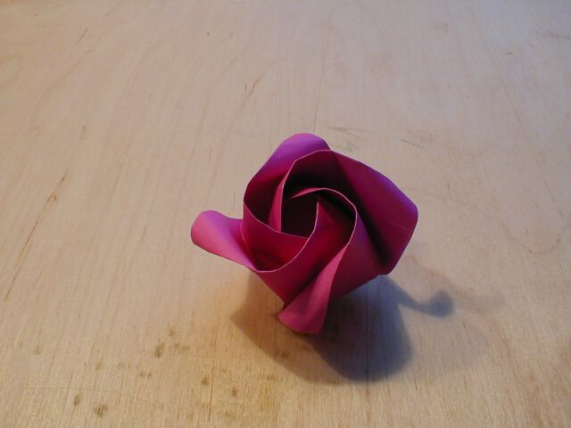
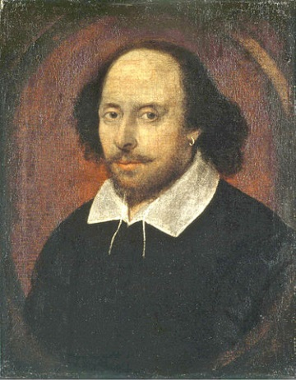
Motto:
„Copak je po jméně? Co růží zvou i zváno jinak vonělo by stejně.“
„Romeo a Julie“
      William Shakespeare
      26. 4. 1564 – 23. 4. 1616

Slide 3
TERMINOLOGIE
Terminologie je nauka o termínech, tj. o odborných názvech, a o způsobu jejich vytváření a sestavování do systémů.
Termín jazykový výraz (slovo nebo sousloví), který má v určitém oboru specifický, ostře vymezený význam, často odlišný od základního a obecného významu.

Slide 4
Terminologie neboli odborné názvosloví
Odborné názvosloví může být děleno na:
oficiální (pokud možno zcela přesné)
vymezené právními normami (například právní názvosloví)
vymezené technickými normami (a jinými předpisy podobné normativní povahy)
dané zvykem, tradicí či ústním podáním
neoficiální, tedy většinou odborný slang

Slide 5
Tvoření termínů
Dobře utvořený termín by měl co nejlépe splňovat následující požadavky:
v daném oboru jednoznačný, bez polysémie a homonymie,
neutrální, bez expresivních konotací,
ustálený,
popisný - pojmenovává přesně skutečnost,
systematický - zapadá do systému,
mezinárodní – pokud možno.

Slide 6
Sémiotika je nauka o znakových systémech.
Dělí se na:
sémantiku, která se zabývá významem znaků,
syntax, jež zkoumá vzájemné vztahy mezi znaky,
pragmatiku, jejíž náplní je užívání znaků.
Znak je reprezentantem dané věci. Znakem se rozumí „něco, co něco jiného zastupuje.“

Slide 7




Znaky lze podle intenzity vazby mezi znakem a zastupovanou věcí rozdělit na:
index, znak je součástí označovaného,
ikon, znak se označovanému podobá
(obraz, piktogram),
symbol, vztah znaku k označovanému je dán tradicí nebo konvencí (dopravní značka, číslice, slovo).

Slide 8
Matematický symbol je libovolný znak, používaný v matematice. Může to být znaménko pro označení operace s množinami, jejich prvky, čísly či jinými objekty, znak pro množinu, prostor, proměnnou a mnoho dalších matematických objektů.
Termín matematický symbol vznikl překladem z angličtiny a přestože je často používaný, dle jazykových doporučení ÚNMZ a české technické normy ČSN ISO 80000-2 je správné označení matematická značka.

Slide 9
Názvosloví se také během času přirozeně vyvíjí:
• společně se změnami v příslušném jazyce jako takovém, který je dán jeho přirozeným vývojem,
• s rozvojem vědy a techniky a s ním spojeného lidského poznání.

Slide 10
Vývoj české matematické terminologie
První zmínky po založení Karlovy university 1348.
Známé jsou slovníky tzv. nomenklatury: Vokabulář, Bohemář, Glosář, které napsali Bartoloměj z Chlumce (zvaný Klaret) a kol. kolem roku 1360 v tzv. „makarónštině“ v hexametrech.
Ukázky používaných termínů:
bod – pych
úhel – kútek
odčítání – wgymanye
dělení – dyelenye
číslice – hubenka
aritmetika – poczetmiera
geometrie – mierozemna
jehlan – rochowyet

Slide 11
Nejstarší česká tištěná učebnice
Ondřej Šimkovic řečený Klatovský
(1547-1551 působil v Olomouci):
„Nowe knížky wo pocztech na cifry a na lyny, przytom niektere velmi vžytecžne regule a exempla mintze rozlycžne podle biehu kupetzkeho kratze a vžytečznie sebrana.“
Ukázka Antologie str. 45

Slide 12
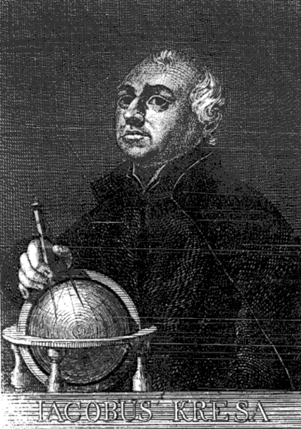
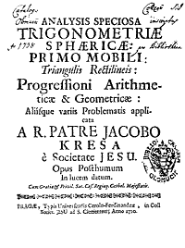
Jakub Kresa, 1648 – 1715, rodák ze Smržic, jezuita, profesor Olomoucké univerzity v letech 1681 – 1685, přednášel zde hebrejštinu a matematiku, „Eukleidés Západu“

Slide 13
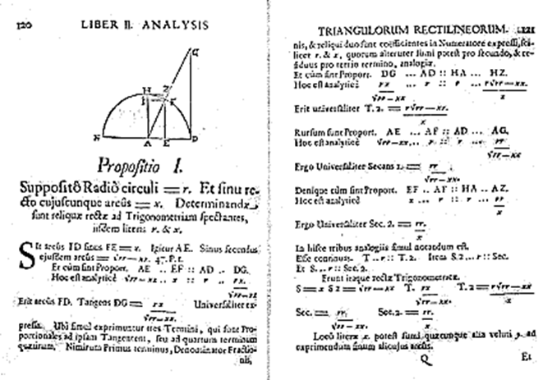

Slide 14
Národní obrození
Čtvrtletník „Dobroslav“, 1821,
„Pokus zčeštění matematyckých názvů“:
Matematika – zvícnictví, matematik – zvícník
Stereometrie – hmotoměřitelství
Trigonometrie – tříhranoměřičství
Kuželosečky – skrojky homolové čili kuželkové
Ohnisko - páliště
(Ko)Sinusoida – (sou)lůnice
Hnáty koutu šurého?
Ale též: úloha, důkaz, pojem, sčítání, dělení, podíl, přímka, průměr,

Slide 15
„Základové měřičství čili Geometrye od Vojtěcha Sedláčka“, Praha, 1822
Mimo jiné základ „množinového pojetí“ geometrických útvarů.
Antologie str. 222

Slide 16
Návrh pojmenování značek
= stejnisko
> většisko
< menšisko
+ vícko
- mínko
~ podobnisko
√ kořenisko

Slide 17
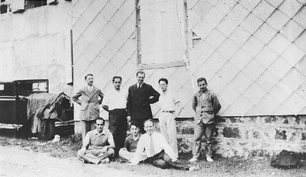
Nicolas Bourbaki, 1935
Otcové zakladatelé: Henri Cartan, André Weil, Jean Delsarte, Jean Dieudonné a Claude Chevalley

Slide 18
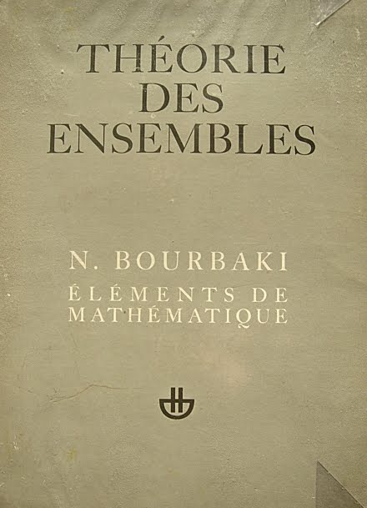
Dílo „bourbakistů“
I Teorie množin
II Algebra
III Topologie
IV Funkce jedné reálné
proměnné
V Topologické vektorové
prostory
VI Integrace
VII Komutativní algebra
VIII Lieovy grupy
⇒
⇒

Slide 19
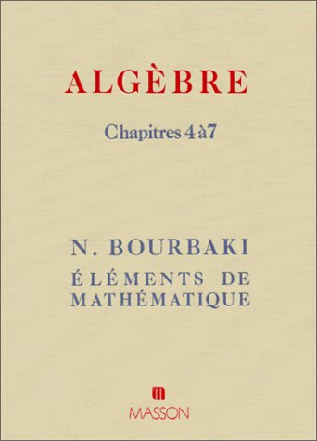
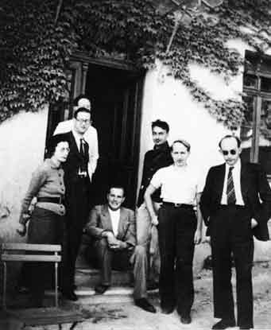
Nicolas Bourbaki, od 1935
∅, =>, υ
struktura
bijekce
injekce
surjekce

Slide 20
Školská matematická terminologie
Motto: „Jedním z úkolů učitele matematiky je zjednodušit žákům učivo tak, „aby to bylo ještě správně“.
Problémy:
nejednotnost autorů
nejednoznačnost termínů (někdy záměrná)
množinová terminologie - částečně

Slide 21

Názvy a značky školské matematiky
Publikaci vydala JČSMF poprvé v roce 1935,
šesté (zatím poslední) vydání v roce 1988
V současné době pracuje Terminologická komise školské matematiky při JČMF na jejich úpravách.
Ukázky:
Smíšené číslo: Zápis:1¾ Význam: 1+¾. Zrušit zápis?
Vynechání oddílu Výpočetní technika a programování (2 str.)
Přizpůsobení mezinárodní normě, např.
prázdná množina – jen ∅, nikoli {}
inkluze, goniometrické funkce – tan, cot

Slide 22
ČSN ISO 80000-2
Česká technická norma
Veličiny a jednotky -
Část 2: Matematické znaky a značky užívané v přírodních vědách a v technice
(Tato norma je českou verzí mezinárodní normy
ISO 80000-2:2009)
Odlišnosti, např. : dělení - není uvedeno a:b
odmocnina – jen √

Slide 23
Slovník školské matematiky, SPN, Praha 1981.
Definice a vysvětlení pojmů z publikace Názvy a značky školské matematiky.
Např.: vektor – prvek vektorového prostoru

Slide 24
Výzkum: Jak to vidí žáci a učitelé?
Jaký je současný postoj žáků a učitelů středních škol ke geometrické terminologii?
Spolupráce RNDr. Roman Grebeň
Ukázky
372 žáků SŠ
174 učitelů SŠ

Slide 25
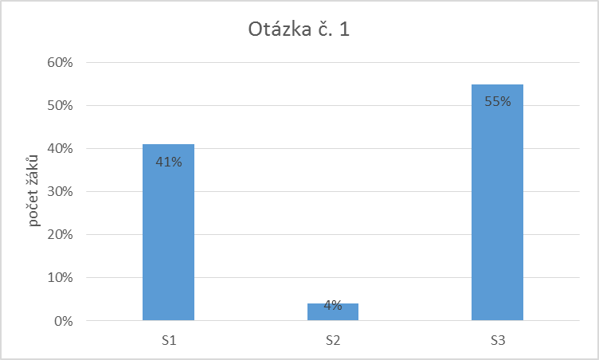
Otázka č. 1
Jaké označení pro úsečku preferujete?
S1 S2 S3

Slide 26
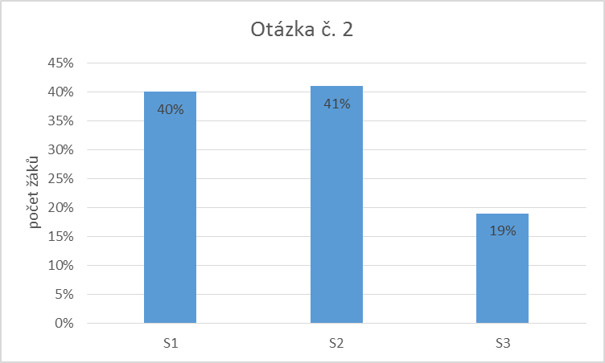
Otázka č. 2
Jaké označení pro přímku preferujete?
S1 S2 S3

Slide 27

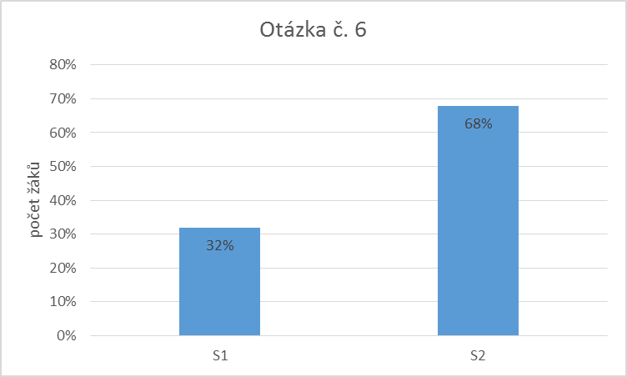
Otázka č. 6
Jakou značku pro ostrou inkluzi preferujete?
S1 S2

Slide 28

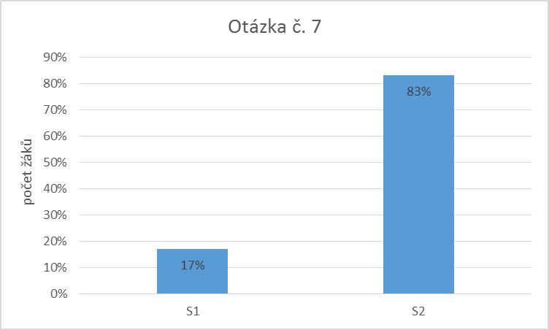
Otázka č. 7
Jakou značku pro neostrou inkluzi preferujete?
S1 S2

Slide 29

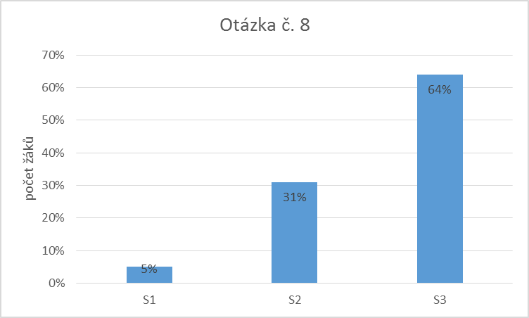
Otázka č. 8
Jakou značku pro konvexní úhel preferujete?
S1 S2 S3

Slide 30
Jste ochotni přijmout označení tan pro funkci tangens, místo stávajícího označení tg ?
Yes, I’m willing | 71%
No, I’m not willing | 29%
This task has two different versions for students and for teachers
The question was answered by 173 teachers and 356 students

Slide 31

Questionnaire Task 9
Jste ochotni přijmout označení pro pravý úhel podle normy ISO?
Yes, I‘m willing | 32%
No, I‘m not willing | 68%

Slide 32
Je podle Vašeho mínění:
1. rovnostranný trojúhelník speciálním případem rovnoramenného trojúhelníku?

Slide 33
Je podle Vašeho mínění:
2. krychle speciálním případem kvádru?

Slide 34
Je podle Vašeho mínění:
3. krychle speciálním případem pravidelného čtyřbokého hranolu?

Slide 35
Je podle Vašeho mínění:
4. označení nepřímý důkaz jiné označení pro důkaz sporem?

Slide 36
Jsou podle Vašeho mínění:
5. ekvivalentní úpravy rovnic podmnožinou důsledkových úprav rovnic?

Slide 37
Je podle Vašeho mínění:
6. možné používat pro označení funkce tangens symbol tan ?

Slide 38
Je podle Vašeho mínění:
7. pojem smíšené číslo
- důležitý a nelze jej z RVP ZV vypustit?
- nedůležitý a lze z RVP ZV vypustit?

Slide 39
Literatura
Názvy a značky školské matematiky, SPN, Praha 1988.
Slovník školské matematiky, SPN, Praha 1983.
Šedivý, J. a kol.: Antologie matematických didaktických textů: Období 1360 – 1860. SPN, Praha 1987.
Lebeda, A. a kol.: Jakub Kresa: Život a dílo významného českého matematika 17. století, Smržice 2015.
Voráčová, Š. a kol.: Atlas geometrie, Academia, Praha 2012.
ČSN ISO 80000-2, Veličiny a jednotky -
Část 2: Matematické znaky a značky užívané v přírodních vědách a v technice, ÚNMZ, Praha 2012.

Slide 40

Děkuji Vám za pozornost.

